Slide 1
Reconocimiento de las fases del sueño

Slide 2
¿Qué hacemos cuando dormimos?
Dormir pasó de ser considerado un fenómeno pasivo en el que parecía no ocurrir aparentemente nada, a descubrir que podemos llegar a tener una actividad cerebral tan activa como en la vigilia y en el que ocurren grandes modificaciones en el funcionamiento del organismo; cambios en la presión arterial, la frecuencia cardíaca y respiratoria, la temperatura corporal, la secreción hormonal, entre otros.

Slide 3
Primeras investigaciones
En 1957 fue cuando los fisiólogos William C. Dement y Nathaniel Kleitman, hicieron las primeras investigaciones sobre esta actividad de la que tan poco se sabía a nivel científico. Fue así como se fundó en la universidad de Stanford el primer laboratorio del sueño del mundo, y el centro de investigaciones del sueño. A través de las mediciones fisiológicas fue cuando se descubrieron las 5 fases del sueño por las que pasamos cuando estamos durmiendo, distribuidas entre los dos tipos de sueño el REM y el NO REM.

Slide 4
Clasificación
Sueño No REM
Fase 1 : Supone menos del 5% total del sueño. Nuestra musculatura se relaja, la respiración se va haciendo cada vez más lenta.
Fase 2: Supone un 50% del sueño total. Se caracteriza por estar en un sueño ligero, cada vez menos superficial.
Fase 3 y 4: Sueño profundo, se necesita un estímulo de gran intensidad para provocar la interrupción del sueño.
Sueño REM
Fase 5 : En esta fase se producen los sonambulismos y es la fase de más actividad cerebral.

Slide 5
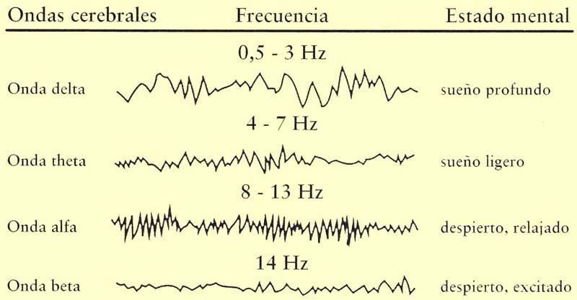
Ondas

Slide 6
Nuestro trabajo
¿Estado del arte?
-Redes neuronales
-SVM
-Sistemas neuro-difusos.
Clasificamos varias señales:
-electroencefalograma
-temperatura corporal
-electrooculograma
Aplicamos RNA, KNN y SVM pensando que podrían ayudar a diagnosticar un paciente, así como cuantificar, monitorizar y evaluar su evolución.

Slide 7
Preprocesado
La base de datos utilizada ha sido extraída de la página web physionet.org [2]. Contiene polisomnogramas acompañados de hipnogramas obtenidos de hombres y mujeres de origen caucásico entre 21 y 35 años sin ninguna medicación.
En la base de datos hay dos tipos de individuos, unos de los que se han obtenido los datos sólo cuando estaban dormidos y otros de los que se han obtenido datos a lo largo del día, tanto despiertos como dormidos. Los del primer grupo no cuentan con información sobre la temperatura corporal.

Slide 8
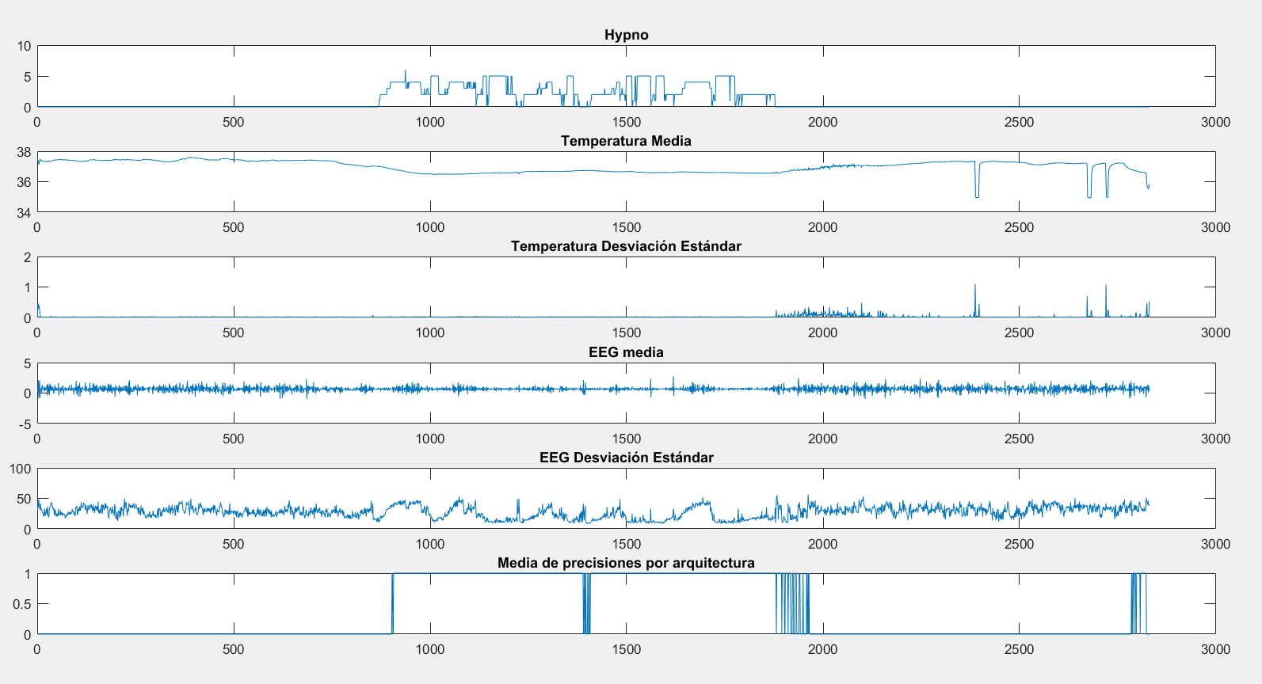
Normalización de las entradas
Cada grupo de 30 segundos cuenta con 1 señal de hipnograma, 30 señales de temperatura corporal y 3000 señales de EEG. De los marcos para temperatura corporal y el EEG se ha extraído la media, para que coincidan con la frecuencia del hipnograma.
Además, algunas señales del hipnograma no tienen valores válidos por lo que no se han tenido en cuenta para esta aproximación. Sin embargo, hemos decidido conservar los valores de temperatura anómalos porque no consideramos que influyan al sistema gravemente y no podemos descartar que estos valores sean válidos.

Slide 9
1ª Aproximación
En esta aproximación se tratará diferenciar entre un sujeto dormido y un sujeto despierto. Para ello, utilizaremos la señal de EEG (de un único canal fpz-cz) y de temperatura corporal.
Utilizaremos 4 variables de entrada al sistema: media y desviación típica de la temperatura media y EEG. Contamos con 2830 patrones en cada una de las cuatro características para dividir en conjuntos de entrenamiento, validación y test. Los patrones para cada conjunto se seleccionan de forma aleatoria en cada iteración.

Slide 10
1ª Aproximación
Podemos observar que, en todas las configuraciones, la RNA obtiene más falsos positivos que falsos negativos, siendo positivo dormido y negativo despierto.
Los resultados obtenidos han sido satisfactorios ya que, en el mejor caso, la precisión obtenida en los conjuntos de test ha sido del 96.2%.
Por otro lado, tanto SVM como k-NN ofrecen peores resultados, en especial k-NN. Además SVM ha resultado ser destacablemente el más lento. Esto se debe a que el algoritmo no encontró una función que converja. Por este motivo no hemos podido ejecutar este algoritmo repetidas veces.

Slide 11
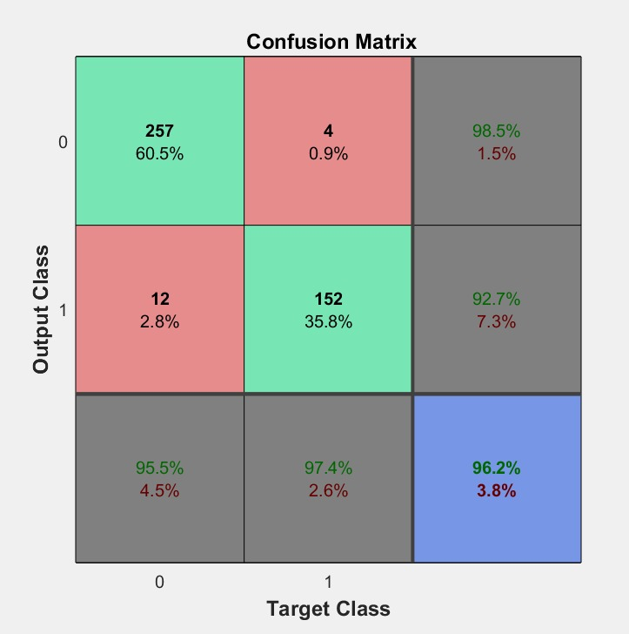
1ª Aproximación
RNA
  Precisión: 91,51% (84% de precisión en otros estudios)
SVM
  Media de precisión: 78.35% (87.5% en otros estudios)
K-NN
  Precisión: 64.91% (98% en otros estudios)

Slide 12
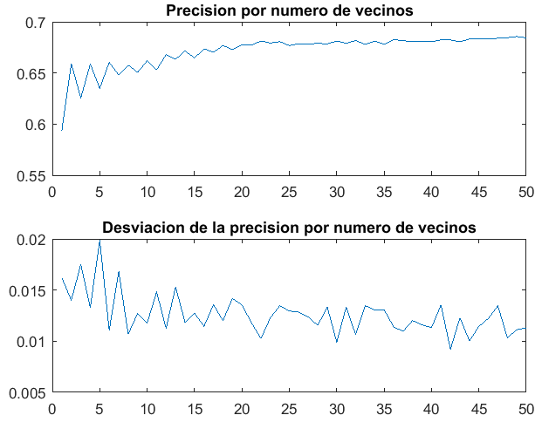
1ª Aproximación
RNA
  Precisión: 91,51% (84% de precisión en otros estudios)
SVM
  Media de precisión: 78.35% (87.5% en otros estudios)
K-NN
  Precisión: 64.91% (98% en otros estudios)

Slide 13
Similitudes y diferencias entre la 1ª y 2ª aproximación
En RNA las redes tienen las mismas arquitecturas que en la 1ª Aproximación.
Se ha añadido una nueva fase del sueño.

Slide 14
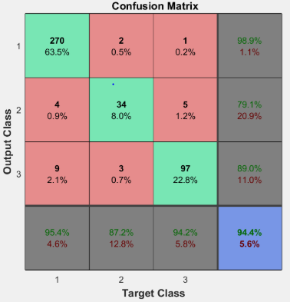
2ª Aproximación
RNA
  Precisión: 94.4%
SVM
  Media de precisión:
  45,35%
K-NN
  Precisión: 78%

Slide 15
Similitudes y diferencias entre la 2ª y 3ª aproximación
  En RNA se mantienen las mismas arquitecturas.
  Aplicamos Fourier con las bandas de filtrado de señales.

Slide 16
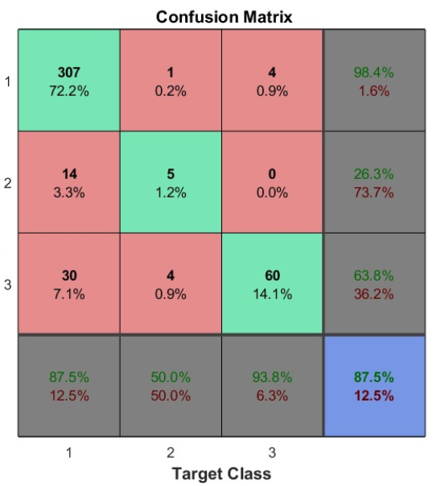
3ª Aproximación
RNA
  Precisión: 87,5%
SVM
  Media de precisión:
  31,98%
K-NN
  Precisión: 77%

Slide 17
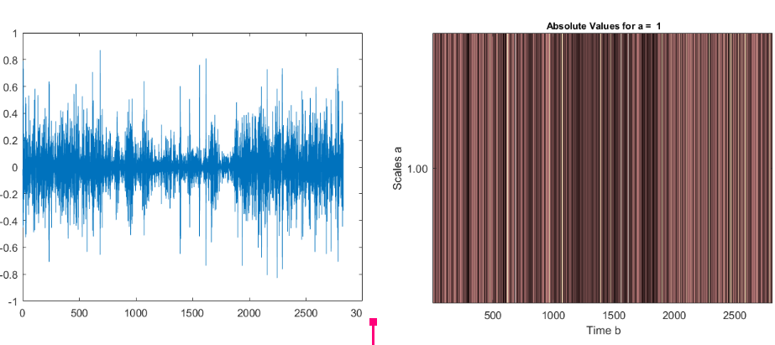
4ª Aproximación
Para esta aproximación, cambiamos la transformada de Fourier por la de ondícula
Además, añadimos al resto de los pacientes

Slide 18
4ª Aproximación
En esta aproximación fue necesario eliminar los datos de despierto, porque el desbalance en el numero de datos provoca una menor precisión
También eliminamos los datos de la fase de movimiento, porque ningún paciente tenía estos datos

Slide 19
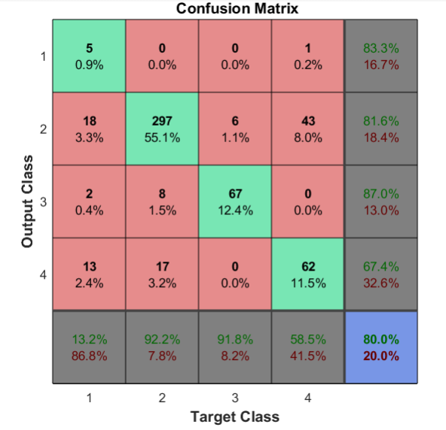
4ª Aproximación
Resultados para RNA
Menor precisión que la aproximación anterior, a pesar de usar ondículas

Slide 20
4ª Aproximación
El algoritmo SVM sigue sin dar buenos resultados, y es muy lento, por lo que sacamos una iteración.
No funciona bien para nuestro problema

Slide 21
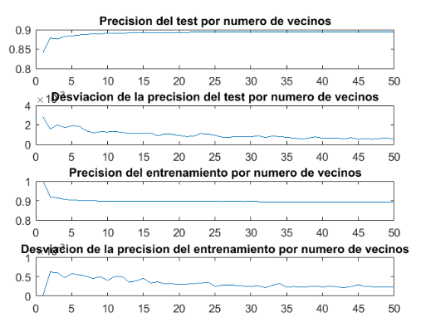
4ª Aproximación
Para el k-NN, da unos resultados ligeramente mejores, que a medida que aumenta el número de vecinos, presenta una cota entorno al 90% de precisión.

Slide 22
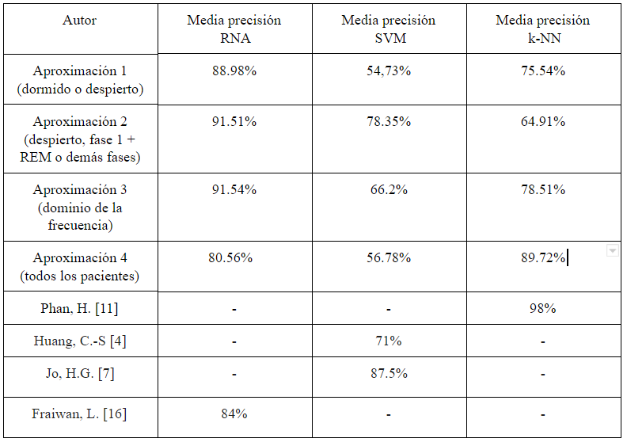
Conclusiones
No hemos conseguido mejorar resultados de otros trabajos anteriores

Slide 23
Conclusiones
El SVM es terriblemente malo en nuestro problema, tanto en precisión como en eficiencia
Al contrario de lo que pensabamos, con la característica de la transformada de ondícula no mejora los resultados de la transformada de Fourier
Para trabajos futuros, se podrían investigar los motivos por los que la transformada de ondícula no nos proporcionó los resultados esperados

